Slide 1
Детство, опаленное войной
Детям пережившим страшное военное время посвящается.

Slide 2

Пускай сегодня знают люди
Про тех, кто вырос в дни войны.
Мы никогда не позабудем,
Что были дважды рождены…

Slide 3
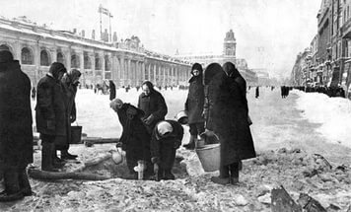
На войне невыносимо трудно всем- и старым, и малым, и солдатам, и их близким.
Но особенно страдали дети. Страдали от холода и голода, от невозможности вернуться в детство, от кромешного ада бомбежек и страшной тишины сиротства.

Slide 4
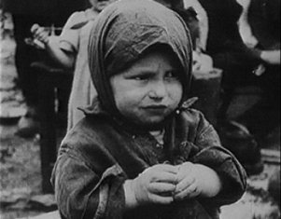
Война отучила этих детей плакать…
Глаза девчонки семилетней
Как два померкших огонька.
На детском личике заметней
Большая, тяжкая тоска.
Она молчит, о чем ни спросишь,
Пошутишь с ней, – молчит в ответ.
Как будто ей не семь, не восемь,
А много, много горьких лет.
(А. Барто)

Slide 5
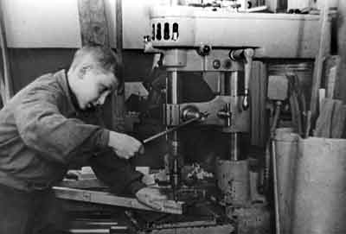
С начала войны школьники городов пришли на промышленные предприятия, чтобы заметить ушедших на фронт отцов и старших братьев

Slide 6
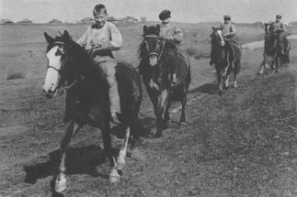
нелегкий крестьянский труд целиком лег на плечи женщин, стариков, подростков, детей .

Slide 7
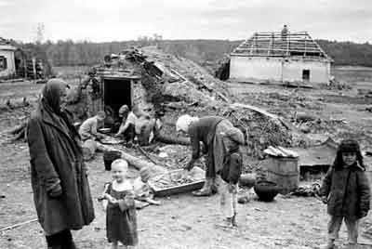
Деревни сжигали вместе с детьми
Среди сугробов и воронок
В селе, разрушенном дотла,
Стоит, зажмурившись ребёнок –
Последний гражданин села.
Испуганный котёнок белый,
Обломок печки и трубы –
И это всё, что уцелело
От прежней жизни и избы.
Стоит белоголовый Петя
И плачет, как старик без слёз,
Три года прожил он на свете,
А что узнал и перенёс.
При нём избу его спалили,
Угнали маму со двора,
И в наспех вырытой могиле
Лежит убитая сестра.
Не выпускай, боец, винтовки,
Пока не отомстишь врагу
За кровь, пролитую в Поповке,
И за ребёнка на снегу. с.Маршак.

Slide 8
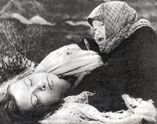
Теряли родителей, братьев и сестер. Иногда напуганные дети по нескольку дней сидели рядом с холодными телами погибших матерей, ожидая решения своей участи. В лучшем случае их ждал советский детдом, в худшем – в фашистские застенки.

Slide 9
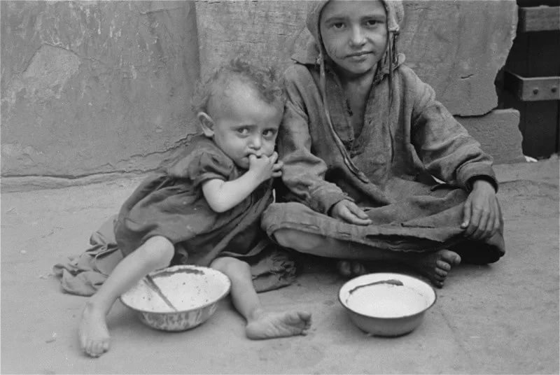
Детство поглотила война, юность – послевоенная разруха и голод. "Нас постоянно перебрасывали из одного детдома в другой, – рассказывает Валентина Ивановна, - Володинский, Усольский, Касибский Два года – 1946-1947 гг. я не знала вкуса хлеба. Во время этого ужасного голода норма была такой: завтрак и ужин – по 100 граммов хлеба, обед – 200. Но и эти краюхи всегда отбирали ребята посильнее. Я ела только кашу и суп, заправленный ложкой рыбьего жира. Детдомовцы часами стояли в магазинах и ждали, когда продавец даст им горсточку хлебных крошек, которые оставались после нарезки".

Slide 10
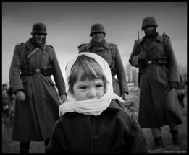
Фашистские нелюди стреляли в детей ради забавы, чтобы посмотреть, как ребятишки в страхе разбегаются, или выбирали себе живую мишень, чтобы поупражняться в меткости.

Slide 11
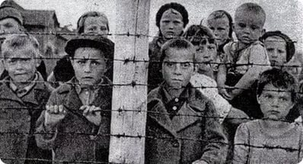
Заключенные в лагерях дети были донорами крови для немецких солдат.Нельзя верить тому, что уезжали работать добровольно. Такая добрая «воля» сопровождалась дулом автомата в спину. А как цинично их "сортировали" на пригодных и непригодных к работе

Slide 12
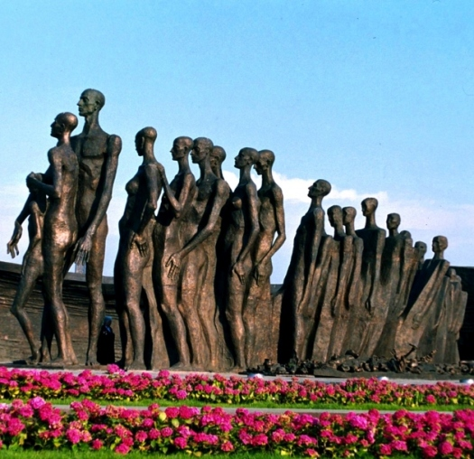
«бухенвальд»
Бухенвальд" - это один из лагерей, которые существовали в годы Великой Отечественной войны. В лагере смерти проводили медицинские осмотры, брали кровь у детей, проводили операции по смене пола, операции по пересадке органов от животных к человеку.

Slide 13
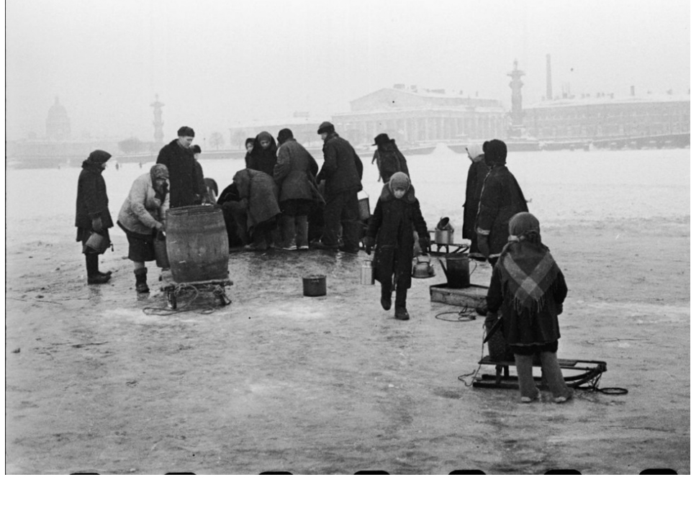
Главной темой для Ленинграда были дети блокадного города

Slide 14
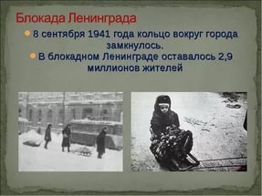

Slide 15
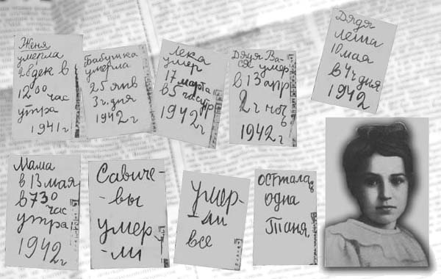

Slide 16
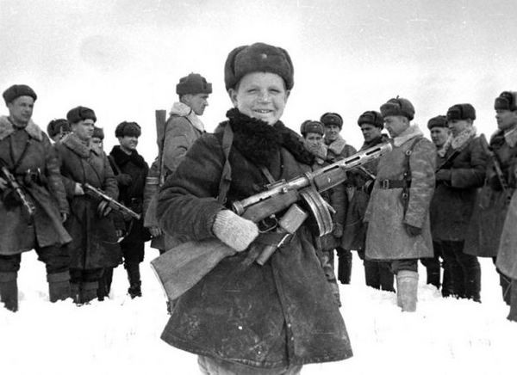
Мальчик из блокады
От голода не мог и плакать громко,
Ты этого не помнишь ничего,
Полуживым нашли тебя в обломках
Девчата из дружины ПВО.
И кто-то крикнул: «Девочки, возьмёмте!»
И кто-то поднял бережно с земли.
Вложили в руку хлеба чёрствый ломтик,
Закутали и в роту принесли.
Чуть поворчав на выдумку такую,
Их командир, хоть был он очень строг,
Тебя вписал солдатом в строевую,
Как говорят, на котловой паёк.
А девушки, придя со смены прямо,
Садились, окружив твою кровать,
И ты вновь обретённым словом «мама»
Ещё не знал, кого из них назвать.
(И. Ринк)

Slide 17
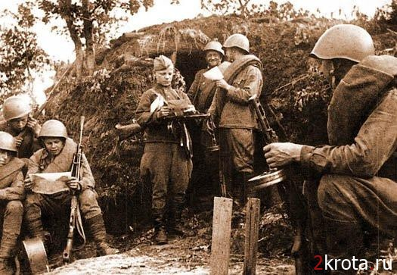
Сотни тысяч мальчишек и девчонок в годы Великой Отечественной шли в военкоматы, прибавляли себе год-два и уходили защищать Родину, многие погибали за нее.

Slide 18
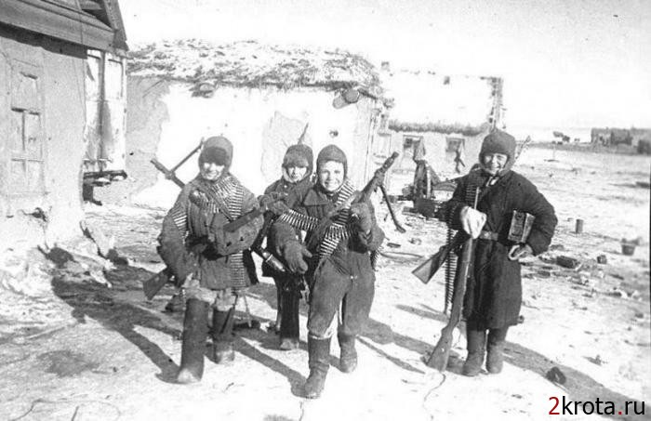

Slide 19
Вот имена некоторых из них: Володя Казьмин, Юра Жданко, Леня Голиков, Марат Казей, Лара Михеенко, Валя Котик, Таня Морозова, Витя Коробков, Зина Портнова. Многие из них так воевали, что заслужили боевые ордена и медали, а четверо: Марат Казей, Валя Котик, Зина Портнова, Леня Голиков-стали Героями Советского Союза. С первых дней оккупации мальчишки и девчонки начали действовать на свой страх и риск, который действительно был смертельным.

Slide 20
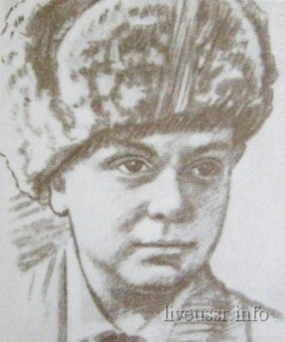
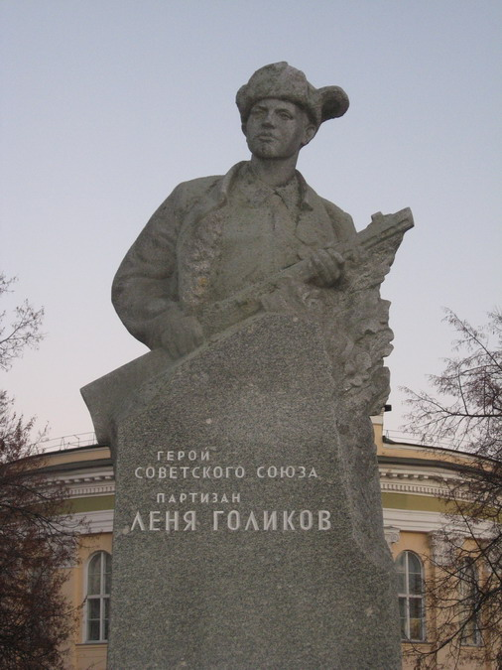
Леня голиков-14 лет

Slide 21
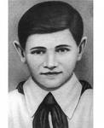
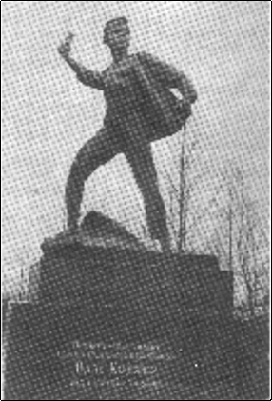
Валя котик-14 лет

Slide 22
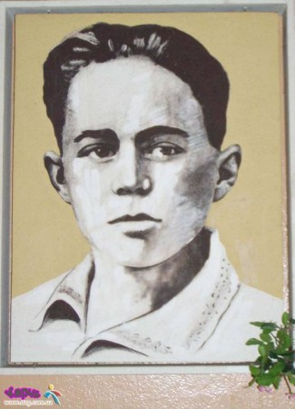
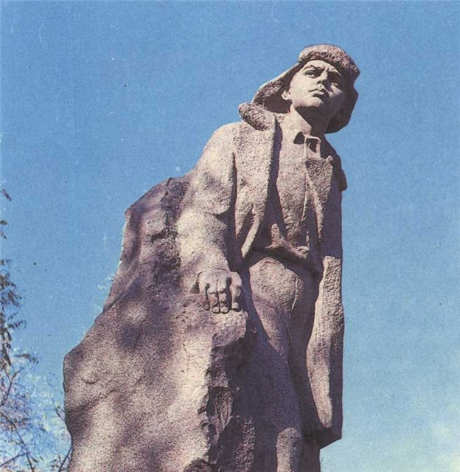
Володя дубинин-15 лет

Slide 23
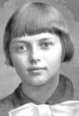
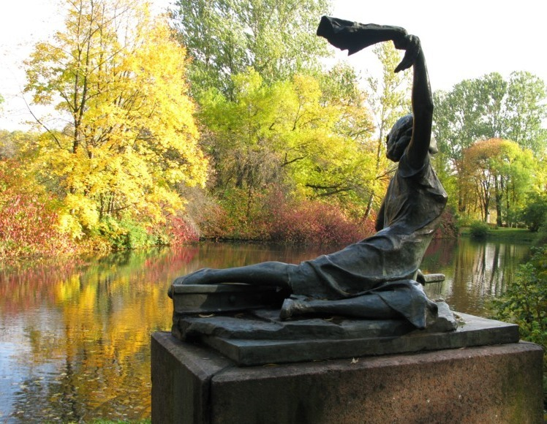
Зина портнова-15 лет

Slide 24
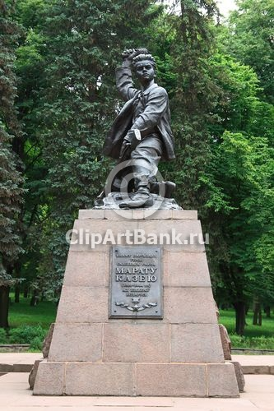
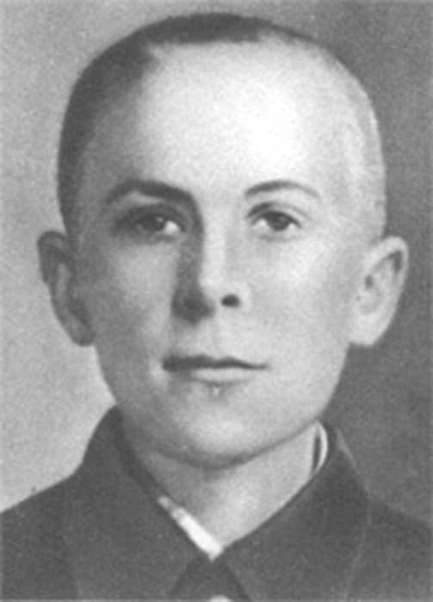
Марат казей-15 лет

Slide 25
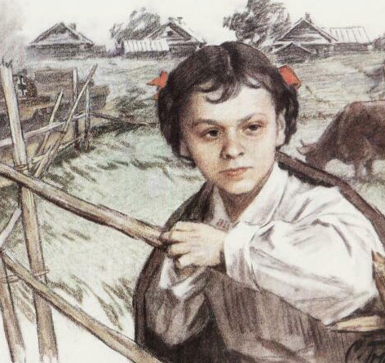
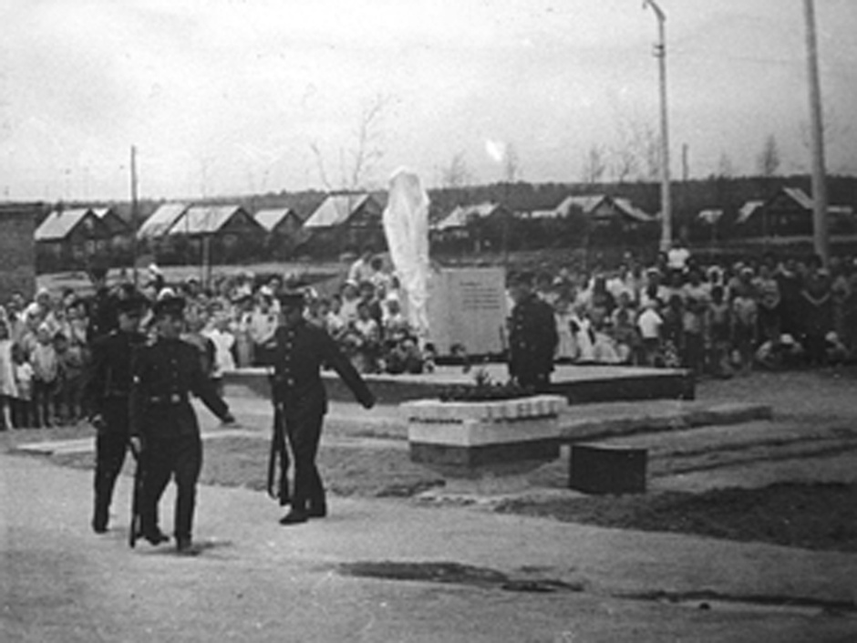
Лара михеенко- 12 лет

Slide 26
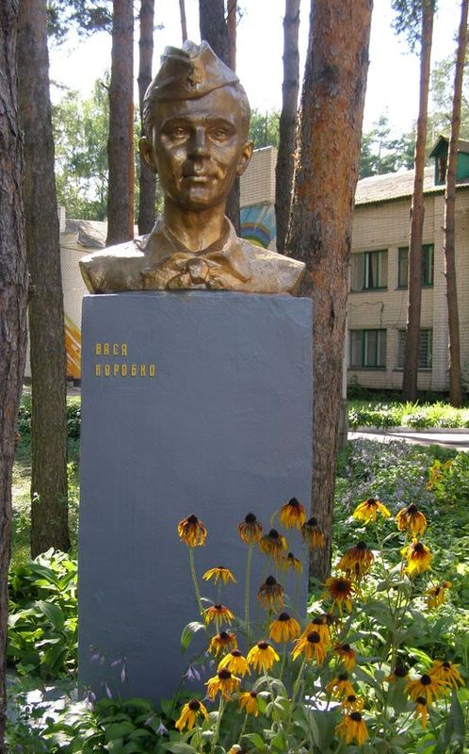

Василий Коробко-16лет

Slide 27
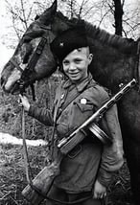
В суровые годы великих сражений
Советские люди планету спасли,
Но шрамы тяжелых военных ранений
Навеки остались на теле земли.
…Ветры в походные трубы трубили,
Дождь отбивал барабанную дробь…
Ребята-герои в разведку ходили
Сквозь чащу лесов и болотную топь…
А нынче в разведку идут следопыты,
Туда, где когда-то ровесники шли…
Не будут, не будут, не будут забыты
Ребята - герои родимой земли!
…И кажется, снова в борьбе и в походе
Сегодня в рядах своих верных друзей
Голиков Лёня, Дубинин Володя,
Котик, Матвеева, Зверев, Казей.
В мирные дни, побеждая и строя,
Помнит Отчизна года боевые.
Славьтесь в веках, пионеры-герои!
Славьтесь, товарищи, вечно живые!
Павел Железнов

Slide 28
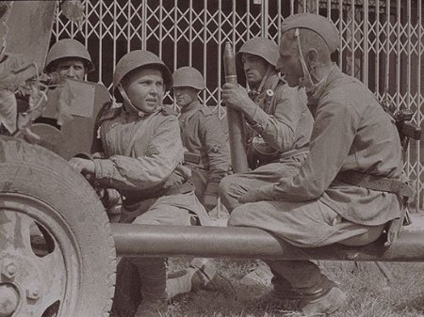
Таких ребят во время войны погибло и пропало без вести очень много.

Slide 29
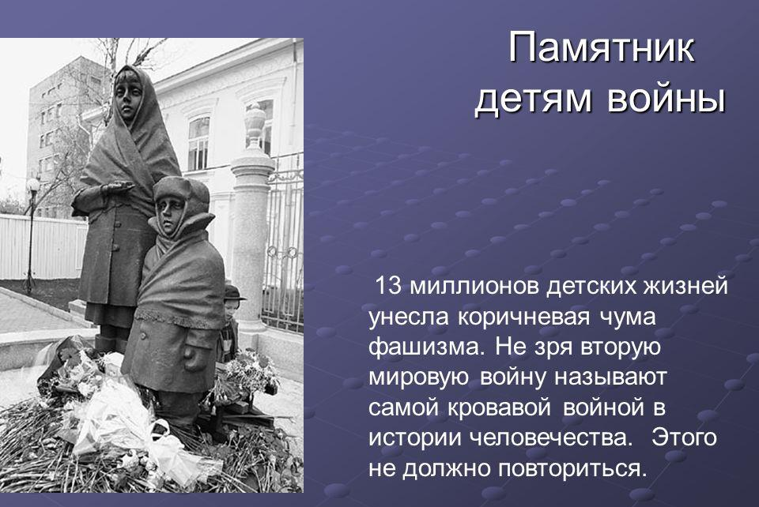

Slide 30
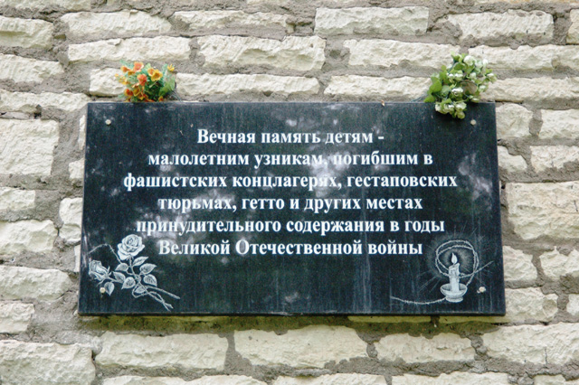

Slide 31
Куда б ни шёл, ни ехал ты,
Но здесь остановись,
Могиле этой дорогой
Всем сердцем поклонись.
Кто б ни был ты — рыбак,
шахтёр,
Учёный иль пастух, —
Навек запомни: здесь лежит
Твой самый лучший друг.
И для тебя, и для меня
Он сделал все, что мог:
Себя в бою не пожалел,
А Родину сберёг.
(М. Исаковский)

Slide 32
